Slide 1
SPONDİLOARTRİTLER
Prof. Dr. Gül Devrimsel
Fiziksel Tıp ve Rehabilitasyon Anabilim Dalı

Slide 2
Öğrenim Hedefleri
Spondiloartritlerin etyopatogenezini bilmek
Spondiloartritlerin akılcı klinik yaklaşımı bilmek (klinik bulgular, fizik muayene, laboratuvar, radyoloji)
Spondiloartritlerin ayırıcı tanısını yapabilmek
Spondiloartritlerin prognozunu etkileyen faktörleri sayabilmek
Spondiloartritlerin ön tanısını yapabilmek ve tanı için uzmana yönlendirmek

Slide 3
Spondilartritler
Spondiloartropatiler , başlıca aksiyel iskeleti etkileyen kronik inflamatuar bir hastalık grubudur. Bu grubun içinde en iyi bilinen ve belirgin radyografik sakroileit ile karakterize protipi ankilozan spondilittir. Ankilozan spondilit aksiyel ağırlıklı tutulum yaparken psöriatik artrit, reaktif artrit, IBH ile ilişkili artrit ve farklılaşmamış SPA periferik tutulum özelliği gösterir. Türkiye’de 16 yaş ve üzeri genel populasyonda SpA prevalansını %0,46’dır.

Slide 4
SpA’ların Sınıflandırılması
Ankilozan Spondilit
Reaktif artrit
Psöriyatik artrit
İnflamatuar barsak hastalığı ile ilişkili artrit
Juvenil SpA
Akut anterior üveit
Farklılaşmamış SpA

Slide 5
SpA’lerin Ortak Özellikleri
İnflamatuar bel ağrısı
Üveit (genellikle anterior)
İBH
Psöriazis ilişkili cilt ve tırnak tutulumu
Daktilit
Periferik artrit
Entezit
HLA-B27 pozitifliği
Aile öyküsü
Radyografik sakroileit
Sindesmofit veya köprüleşen sindesmofit (ankiloz)
Diğer entezis bölgelerinde yeni kemik oluşumu (kalkaneal spur gibi)

Slide 6
Spondiloartropati Bulguların Karşılaştırılması
Bulgu | AS | Posturet. ReA | Postdiz ReA | Entero. artrit | Psöriatik artrit
sakroileit | +++++ | +++ | ++ | + | ++
spondilit | ++++ | +++ | ++ | ++ | ++
Periferik artrit | + | ++++ | ++++ | +++ | ++++
Artiküler tutulum | kronik | Akut veya kronik | Akut>kronik | Akut veya kronik | kronik
HLA B 27 | %95 | %60 | %30 | %20 | %20
Entesopati | ++ | ++++ | +++ | ++ | ++
Ekstraart. bulgu | Göz, kalp | Göz, GU, GI, ağız | GU, göz | GI, göz | Deri, tırnak, göz

Slide 7
ANKİLOZAN SPONDİLİT (AS)
Ankilozan spondilit, aksiyel iskeleti, entezitleri ve bazen periferik eklemleri etkileyen, spondiloartropati ailesinin en iyi bilinen ve karakteristiği olan bir kronik inflamatuar hastalıktır.
SPA’nın prototipidir.
Görülme sıklığı %0.2-1.4

Slide 8
Etyopatogenez
*SPA etyopatogenezi tam bilinmiyor.
1. Genetik faktörler
İnsan lökosit antijenleri (HLA) HLA-B27 antijeni, majör doku uygunluk kompleksi (MHC) sınıf I moleküllerinin bir HLA-B allelidir ve AS için genetik sorumluluk taşıyan belirteçlerin en iyi tanınanıdır. HLA lokusunun genleri 6. kromozomun kısa kolu üzerinde yerleşmiştir.
Toplumda % 8-14 oranında görülür.
Genetik yatkınlık HLA B27 varlığı, HLA B27 pozitif
olanlarda SPA görülme sıklığı daha yüksek.
*SPA’ de %50-90 HLA B27 (+).

Slide 9
Etyopatogenez
Moleküler benzerlik teorisi: Organizmaya ait ve yabancı peptit arasındaki moleküler benzerlik CD8+ T lenfosit yanıtına ve sonuçta organizmaya ait dokularda otoimmün yıkıma yol açmaktadır.
Artritojenik peptit teorisi: Artrit nedeni HLA-B27-spesifik antijenik peptitlerin varlığı ve bu peptitlerin otoantijenlerle çapraz reaksiyon göstermesidir. HLAB27’ nin bakteriyel veya organizmaya ait bir peptiti sitotoksik T-lenfositlerine sunmasıyla başlayan HLA-B27 ile sınırlı bir sitotoksik T-hücresi yanıtının AS’ye yol açtığı düşünülmektedir.

Slide 10
Etyopatogenez
HLA-B27’nin hatalı katlanma teorisi:HLA-B27 molekülünün hatalı katlanma eğilimi göstermektedir. Hatalı katlanan proteinler ER da birikimi fonksiyonu bozmakta ve inflamasyona yol açmaktadır.
HLA-B27’nin otoantijenik olarak tanınması: HLA-B27, HLA sınıf II heterodimerleri tarafından CD4+ T-hücrelerine bir oto-Ag olarak sunulabilir.
Dimerize HLA-B27’nin CD4+ T-hücrelerine Ag sunması: Katlanma hatası sonucunda dimerize yapı kazanmış HLA-B27’nin bir özelliği CD4+ T-hücrelerini aktive edebilmesidir.
Uzamış hücre içi bakteri varlığı: HLA-B27 enfeksiyöz etkenlerin eliminasyonunu etkileyebilir ve defektli bir immün yanıta neden olabilir.

Slide 11
Etyopatogenez
2. Çevresel faktörler
Barsakta yerleşen ve gram-negatif bir bakteri olan K. pneumoniae, AS gelişiminden sorumlu tutulan olası bir çevresel etiyolojik ajandır. AS’li hastalarda K. pneumoniae’ya karşı yüksek antikor titreleri saptanmıştır.
Escherichia coli, Proteus mirabilis, Pseudomonas aeruginosa, Salmonella , Shigella , Yersinia enterocolitica gibi diğer gram-negatif bakteriler moleküler benzerlik mekanizmasını çalıştırarak AS patogenezinde yer alır.
Gastrointestinal ve ürogenital sistem infeksiyöz ajanların eklemlerde reaktif artrit geliştirdiği kabul görmektedir.

Slide 12
Etyopatogenez
2. Çevresel faktörler
Biyomekanik stres; entezit oluşumu ile ilgili hipotezde mekanik faktörler önemlidir. Tekrarlayan travmalar entezite neden olmaktadır. Mekanik zorlanma sonucu oluşan prostaglandin vazodilatasyona neden olmakta bu ortama enflamatuar hücreleri çekmektedir. Prostaglandin, T-hücrelerinden IL-17 üretimi artırmakta ve IL-23/17 yolağını aktive etmektedir.

Slide 13
Etyopatogenez
3.HLA-B27 Dışındaki MHC Genleri: AS ile, HLA-B35, HLA-B38 HLA-B39 ve HLA-B60 genleri birliktelik gösterebilmektedir.
4. MHC Dışındaki Genler: AS ile birlikteliğe kuvvetli aday genler kromozom 2q üzerinde yerleşik IL-1 gen kümesi ve kromozom 1q üzerinde yerleşmiş IL-23R genidir. IL-23, interferon-beta (IFN-β) ve IL-1α üretimini uyararak, IL-17/IL-23 aksisini aktive ederek sitokin disregülasyonuna yol açmaktadır.

Slide 14
Klinik Bulgular
En önemli semptomu aksiyel sistemin tutulumu sonrası oluşan omurga ağrısıdır. 40 yaş altında başlar. Ağrının başlangıcı ortalama 20 yaş civarıdır. İnflamatuar bel ağrısı vardır. Genellikle lomber ve lumbosakral bölgede künt bir ağrı şeklinde olup sinsi başlar ve kronikleşir.
30 dakikadan fazla süren sabah tutukluğu vardır.
İnflamatuar bel ağrısı NSAİİ’lara iyi yanıt verir.
Entezit, daktilit ve periferik artrit görülebilir.
Kalça ve omuz eklemlerinde artrit görülür.
Eklem dışı tutulumlar; üveit, miyokard infarktüsü, akut MI, serebrovasküler olaylar, osteoporoz, omurga ve omurga dışı kırık, kauda ekuina sendromu

Slide 15
Fizik Muayene Bulguları
SİE duyarlılığı, omurga hareketlerinde kısıtlılık, göğüs ekspansiyonunda azalma
Postür bozukluğu
Entezise bağlı eklem dışı yapılarda hassasiyet
Torakal kifoz artışı
Kostasternal ve manubriosternal eklemler üzerinde palpasyonla hassasiyet
Mennel, Gaenslen, modifiye schober ve kafa-ard duvar testleri pozitifdir
Periferik artrit bulgusu

Slide 16
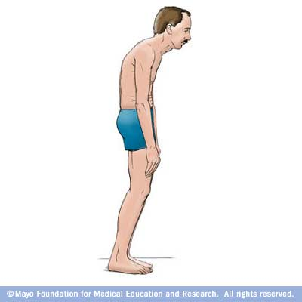

Slide 17
AS Laboratuvar Bulguları
Aksiyel SpA tanısı için diagnostik laboratuvar testi yoktur. Sedimantasyon ve CRP düzeylerinin normal olması hastalığı ekarte ettirmez.
Aksiyel SpA’lı hastaların %15’inde kronik hastalığa bağlı hafif normokrom normositer anemi olabilir
Serum IgA düzeyi Aksiyel SpA’da yüksek olabilir
HLA-B27, Aksiyel SpA’lı hastaların ≥%90’ında pozitiftir.

Slide 18
AS Görüntüleme Yöntemleri
AS’de hastalık büyük oranda sakroiliak eklemde inflamasyonla başlar.Bu durum eklemin x-ray grafisi, BT MRG metodları ile incelenmesi ile kolaylıkla teşhis edilebilir.
MRG; erken sakroileit ve spinal inflamasyon
BT; erken sakroileit

Slide 19
X-ray Bulguları
Bilateral sakroileit
Spondilodiskit (Anderson lezyonu)
Sindesmofit; anulus fibrozisin dış yüzünün ve spinal ligamanların ossifikasyonu sonucu oluşur
Bambu kamışı
Tren rayı
Epin kalkanei
Vertebralarda kareleşme
Sympibis pubis ve pubis kollarında düzensizlik
Spinal osteoporoz
AC üst lob fibrozisi
Atlantoaksiyal subluksasyon
Kalça-omuz ekleminde daralma
Kalça ve kosta-vertebral eklemlerde destrüksiyon
Romanus lezyonu (parlak köşeler)

Slide 20
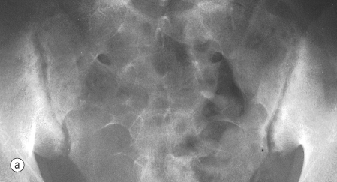
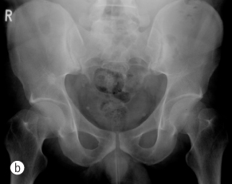
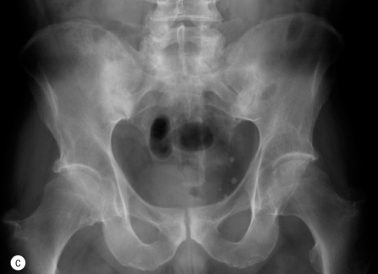
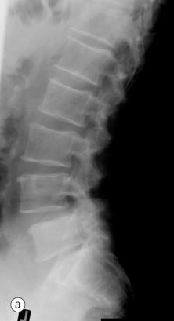
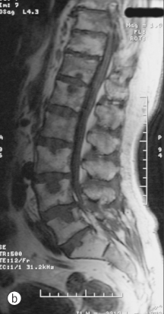

Slide 21
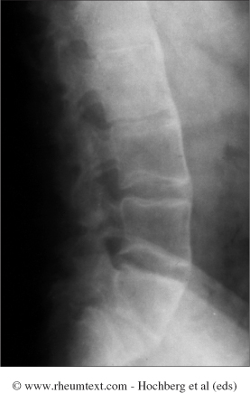

BAMBU KAMIŞI GÖRÜNTÜSÜ

Slide 22
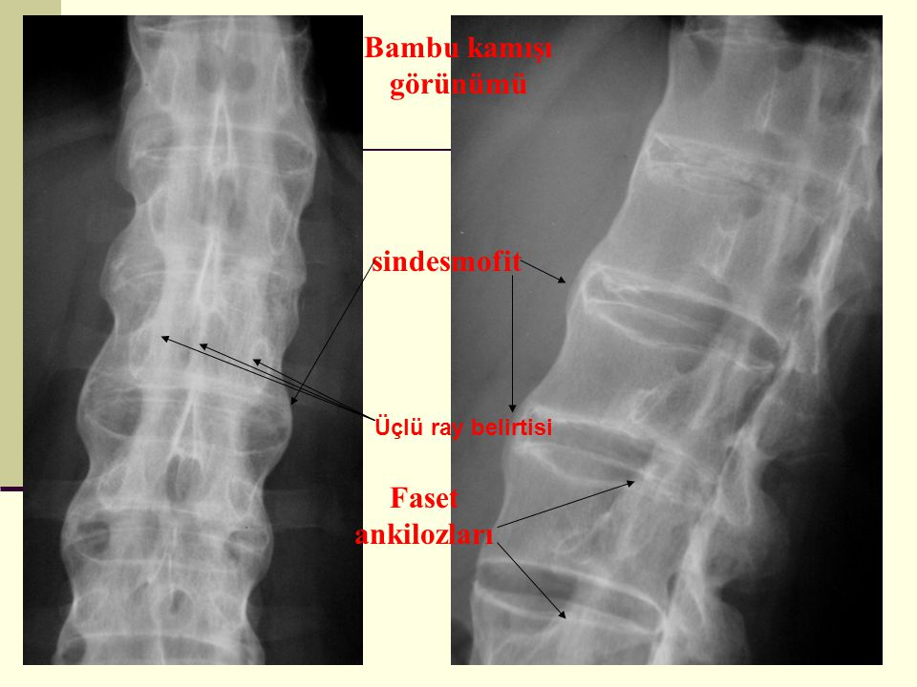

Slide 23
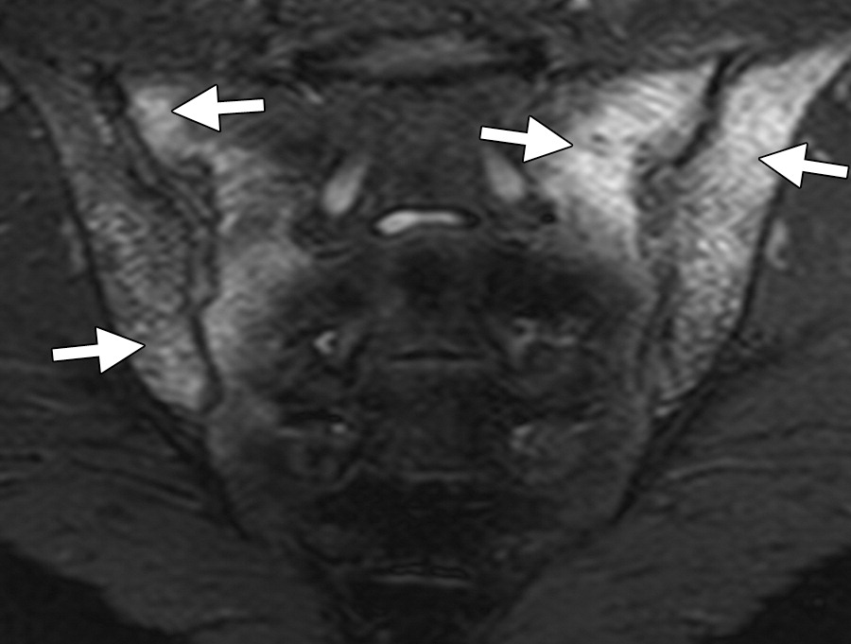
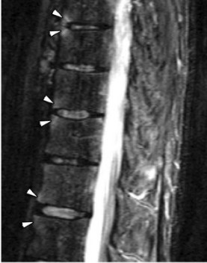

Slide 24
AS Tanı
AS tanısı klinik ve radyolojik bulgularla konur.
Adölesan dönemle orta yaş arasında inflamatuar karakterde bel ağrısı ve tutukluk olduğu zaman AS akla gelmelidir.
Ailede benzer hastalığın olması da AS tanısına yaklaştırır.
Kesin tanı klinik kriterlerin yanısıra radyolojik olarak sakroiliitin saptanması ile konulmaktadır
Tanı konulmasında güçlük çekilen grup,klinik bulguları uyumlu olmakla birlikte radyografik bulguları olmayan hastalarla periferik artrit, entezis gibi semptomların ön planda olduğu juvenil veya kadın hasta grubudur. Bu hastalarda HLA-B27 yol gösterici olabilir.

Slide 25
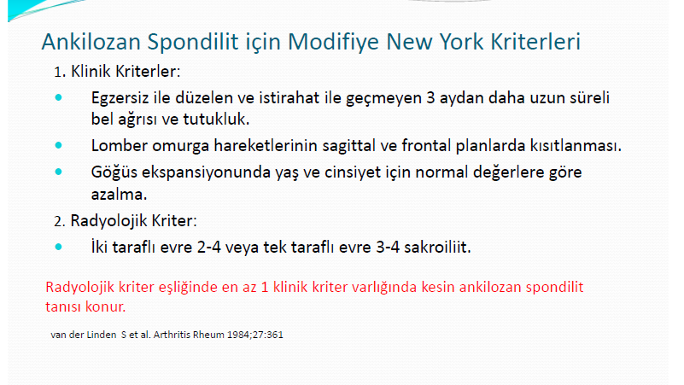

Slide 26
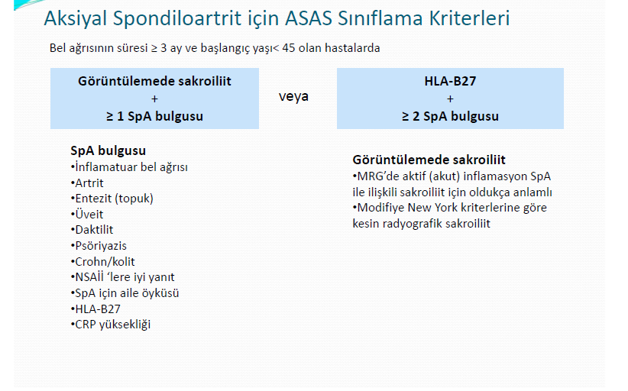

Slide 27
Periferik Spondiloartrit için ASAS Sınıflama Kriterleri
Periferik artrit ve/veya Entezit ve/veya Daktilit
+
Aşağıdakilerden ≥ 1 SpA bulgusu Aşağıdakilerden ≥ 2 SpA bulgusu
Psöriazis Artrit
İnflamatuvar bar. Hastalığı Entezit
Geçirilmiş enfeksiyon Daktilit
HLA-B27 İnflamatuvar bel ağrısı (öykü dahil)
Üveit Ailede SpA öyküsü
Görüntülemede sakroileit
(Direkt grafi veya MRG)

Slide 28
AS Ayırıcı Tanı
Aşağıdaki özelliklerden dört veya daha fazlası bulunduğunda, AS tanısı kuvvetle düşünülmelidir:
a)Hastalığın 40 yaşın altında başlaması.
b)Sinsi başlangıç
c)Bel ağrısının 3 aydan daha uzun süre devam etmesi
d)Sabah sertliği ile ilişkili olması
e)Egzersiz ile düzelme

Slide 29
AS Ayırıcı Tanı
1-Diğer SSA (seronegatif spondiloartropatiler); Reiter sendromunun spondiliti ve psöriatik artropati genellikle tipik AS’den daha hafif seyreder ve sindesmofitler asimetrik olma eğilimindedir. Olguların çoğunda eklem dışı özellikler tanının kesinleşmesini sağlar
2-Lumbosakral disk hastalığı ; AS öyküde ağrının istirahat ile artması ve egzersiz ile azalması ayırıcı tanıda yardımcı olur. Ancak AS’de siyatik ağrısına benzeyen ağrı gözlenebilir ama, birlikte lomber kök basısına ait nörolojik bulguların olması nadirdir.
3-Kadınlarda pelvis içi enflamasyon

Slide 30
4-İntervertebral eklemlerin artrozu; hastanın daha yaşlı olması ve röntgende tipik osteofitlerin bulunması genellikle ayırımı kolaylaştırır. Sakroiliak eklemler artrozda da etkilenebilir.Fakat radyolojik olarak tutulum eklemlerin alt kısmında sınırlıdır;halbuki AS’de eklemin tamamı tutulur
5-Diffüz idiyopatik iskelet hiperostozisi (DISH); artrozun bir proliferatif şekli olup, yaşlılarda görülür ve AS’yi taklit edebilir;asimetrik ve büyük sindesmofitler vardır fakat apofizeal ve sakroiliak tutulum yoktur.
6-Omurga enfeksiyonları
7-Tümörler
8-Metabolik kemik hastaalıkları
9-Konjenital anomaliler
10-Diğer (psikolojik)

Slide 31
AS Tedavi
Tedavinin amaçları: Enflamasyonu ve ağrıyı baskılamak,kişinin fonksiyonlarını ve hareketliliğini devam ettirmek veya arttırmaya yöneliktir
Medikal tedavi ile ağrı ve inflamasyonun kontrol altına alınması,
Fizik tedavi ve rehabilitasyonla postür, solunum ve germe egzersizleri ile hareket sistemi fonksiyonlarının en iyi şekilde korunması ve geliştirilmesi,
Ekstra-spinal ve ekstra-artiküler komorbiditelerin (üveit, aort kapağı yetmezliği gibi) en aza indirgenmesi,
Cerrahi tedavi ile kalça tutulumu, ileri postür bozuklukları, kırık ve kauda equina sendromu komplikasyonları düzeltilmeye çalışılır

Slide 32
AS Tedavi
Hastanın eğitimi (Postürü koruma, egzersiz, çalışma-yatış postürü, sigara yasak, tedaviye uyum, aileye hastanın bu ilkelere uymasını destekleyecek yönde davranması öğütlenir, travmalardan korunma)
Diyet
Farmakoljik tedavi
  NSAİD
  Glukokortikoidler
  Sulfasalazin ( Periferik eklem tutulumlu AS)
  Biyolojik ajanlar; Etanercept, infliximab, adalimumab, golimumab, certolizumab pegol , secukinumab, tofacitinib)
Nonfarmakoljik tedavi
  Fizik tedavi modaliteleri
  Egzersiz; yaşam boyu düzenli egzersiz
  İş ve uğraşı tedavisi
  Balneoterapi
Cerrahi tedavi; kalça artroplastisi ve spinal cerrahi

Slide 33
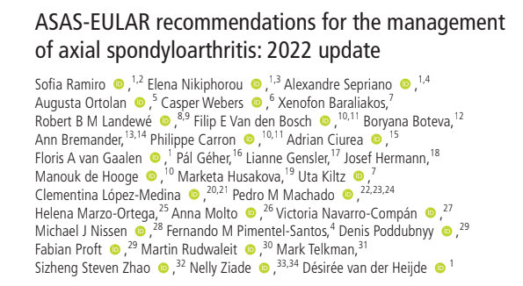

Slide 34
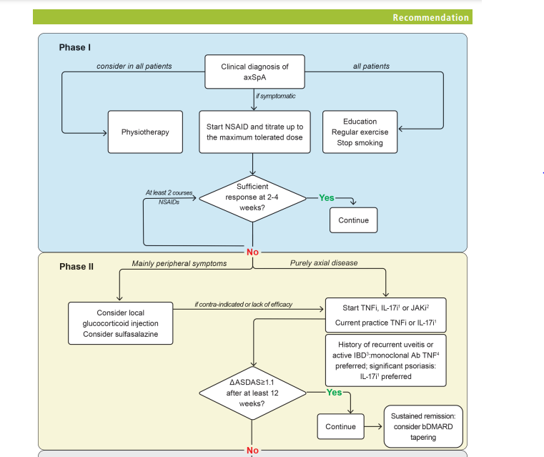

Slide 35
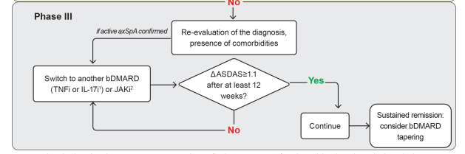

Slide 36
Aksiyel Spondiloartritte Prognoz
Şiddetli hastalığı öngörmede potansiyel risk faktörleri;
Kalça tutulumu
Akut faz yüksekliği
Radyografide sindesmofit bulunması
Başlangıçda ASDAS değerlerinde yükseklik
Sigara kullanımı
Ağır fiziksel iş kolunda çalışma
Lomber vertebra hareketlerinde kısıtlanma
Daktilit
Monoartrit/oligoartrit
Hastalığın <16 yaşta başlaması
Diyare
Üretrit
Psöriazis
İBH

Slide 37
REAKTİF ARTRİT (ReA)
Vücutta başka bir odaktaki enfeksiyon ile birlikte veya enfeksiyondan kısa bir süre sonra gelişen; ve eklemde mikroorganizmanın üretilemediği akut, non-süpüratif artrite reaktif artrit (ReA) denir.
ReA sıklıkla deri ve gözde olan eklem dışı belirtiler, entezit ve tendinit, belirgin olarak alt ekstremite eklemlerini tutan artrit, bazen birkaç ay içinde spontan iyileşme ile karakterizedir

Slide 38
REAKTİF ARTRİT
Genetik olarak yatkınlığı olan bireylerde oluşan gastrointestinal, genitoüriner veya solunum yolu enfeksiyonları sonrasında gelişen immünolojik reaksiyona bağlı olarak ReA gelişebilmektedir
ReA’ya yol açtığı bilinen mikroorganizmalar; Chlamydia trachomatis,Yersinia, Salmonella, Shigella ve Campylobacter, Escherichia coli, Clostridium difficile ve Chlamydia pneumoniae
Postenfeksiyöz artrit, üretrit ve konjonktivit klinik triadı Reiter sendromu olarak adlandırılır.
ReA’te tipik eklem bulguları yanısıra, üveit, bağırsak inflamasyonu, kardit ve nefrit bulunabilir.
ReA’te %65-96 oranında HLA-B27 (+)
Erkeklerde daha sık görülür

Slide 39
ReA Klinik Bulgular
Artrit: Sıklıkla alt ekstremiteleri etkileyen akut başlangıçlı asimetrik oligoartrit şeklindedir. Artritli hastaların %50’sinde üst ekstremitelerde artrit bulunabilir ve bir kısmında da küçük eklemlerde poliartrit bulunur.
Eklem şişliğine, sabah tutukluğu, ağrı ve hareket kısıtlılığı eşlik eder. Nadiren RA’ye benzer poliartrit görülebilir (RF (-), eklem dışı belirtiler ve klinik ile ayrılır).
ReA’li olguların %20-30’unda sakroiliak eklem ve omurga tutulumu görülür. Sakroileit karakteristik olarak tek taraflıdır.
Entezis: En sık tutulan entezis yerleri; aşil tendonu ve plantar fasyanın kalkaneusa yapıştığı yerlerdir. Klinikte bu bölgelerde ağrı, şişlik ve lokal hassasiyet mevcuttur.
Daktilit: Bazı hastalarda daktilit gelişebilir, daktilit tipik olarak sosis parmak şeklinde görülür.
Bel ağrısı: Enflamatuar bel ağrısı görülür

Slide 40
Mukoza ve deri bulguları: ReA’li olguların 1/3 ‘ünde deri ve mukoza bulguları görünür; balanitis sirsinata, keratoderma blenhorajika
Göz belirtileri: en sık konjonktivit olmak üzere, daha az sıklıkla episklerit, keratit ve anterior üveit görülebilir
GÜS belirtileri : Dizüri, pelvik ağrı, üretrit, servisit, prostatit, salpingo-ooforit veya sistit şeklinde ortaya çıkabilir. Olguların yaklaşık yarısında hafif proteinüri, mikrohematüri bulunabilir.

Slide 41
ReA Laboratuvar Bulguları
Önceki veya eş zamanlı enfeksiyonun kanıtı
Akut faz reaktanlarında yüksekliği (ESH ve CRP yüksekliği)
HLA-B27 pozitifliği
Sinoviyal sıvı analizinde inflamatuar sinovit varlığı

Slide 42
ReA Radyolojik Bulgular
Reiter sendromunun eklem bulguları, alt ekstremitelerde asimetrik ve oligoartiküler özellik gösterir. Radyografide hastalığın erken dönemde ayak bileği, parmaklar ve diz ekleminde effüzyon, eklem çevresinde ödem ve tendonların inflamasyonuna bağlı, yumuşak dokuda genişleme görülür.
El ve ayağın küçük eklemlerinde, el bileği, diz ve sakroiliak eklemde erozyonlar görülür. Bunlar özellikle kemiklerin kenarlarında yer alır. Çevrelerinde, inflamasyon bölgesinde reaktif yeni kemik proliferasyonuna bağlı kuş tüyü gibi periost reaksiyonu bulunur. Kemik proliferasyonunun varlığı, Reiter sendromu, psöriatik artrit ve ankilozan spondiliti romatoid artritten ayıran önemli bir bulgudur.
Tendonlar kalsifiye olur (Kalkaneal spur).
Sakroiliit erken dönemde, hastaların %5-10’unda görülürken, kronik Reiter sendromlu hastaların %70’inde sakroiliak eklemde değişiklikler gösterilebilir. Tek taraflı sakroiliak eklem değişiklikleri akut dönemde, çift taraflı sakroileit kronik dönemde bulunmaktadır

Slide 43
ReA Ayırıcı Tanı
Akut inflamatuar mono veya oligoartrite neden olabilecek hastalıklar
Diyare ve artrite neden olabilecek diğer hastalıklar
Genitoüriner semptomlara ve artrite neden olabilecek diğer hastalıklar
Undiferansiye spondiloartrit
Poststreptokokal artrit

Slide 44
ReA Tedavi
NSAİİ
Antibiyotik tedavisi; antibiyotikler spesifik olarak artriti tedavi etmek için kullanılmaz. Ancak devam eden genitoüriner enfeksiyon veya potansiyel olarak patojenik mikroorganizma taşıyıcılığı mevcut ise altta yatan enfeksiyonun tedavisi için antibiyotik gerekebilir. Kronik artrit tedavisinde antibiyotik tedavisi etkili değildir.
Glukokortikoid
Sulfasalazin veya metotreksat
Diğer tedavilere dirençli olan hastalarda TNF blokerleri kullanılır

Slide 45
PSÖRİATİK ARTRİT (PsA)
Psoriasis ile birlikte bulunan ve RF negatif olan inflamatuar artrite psoriatik artrit (PsA) denir.
Psoriasis beyaz ırkta prevalansı%1-2 olan yaygın bir hastalıktır. Psoriasisli olguların ortalama %5-8’inde PsA gelişebilir.
Hastaların çoğunda (% 75), psoriasis lezyonları, artritten yıllarca önce ortaya çıkar. % 15’lik bir grupta, deri ve eklem bulguları birlikte başlarken, % 10’luk bir grupta artrit, deri bulgularından önce başlar.

Slide 46
PsA Etyopatogenez
PsA’nın etiyolojisi tam olarak bilinmemektedir. Ancak PsA patogenezinde genetik, immünolojik ve çevresel faktörlerin rol oynadığı düşünülmektedir.
Biyomekanik stres, fiziksel travma, obezite ve enfeksiyonlar potansiyel risk faktörleridir

Slide 47
PsA’in Klinik Tipleri
1. DİF eklemlerini tutan artrit: Simetrik veya asimetrik olabilir, bir veya daha fazla DİF eklemi tutulabilir. DİF eklem tutulumu genellikle daktilit ve tırnak distrofisi ile de ilişkilidir
2. Artrit mutilans: En az görülen tip. Özellikle el parmaklarında görülmekle birlikte ayak parmaklarında da görülebilir. Falanks ve metakarplarda osteolizis, sonucu “teleskobik parmak” (hokka içinde kalem deformitesi) gelişir.
3. Simetrik poliartrit: RA’e çok benzer. Ancak RA’ten farklı olarak, yüksek sıklıkta DİF eklem tutuluşu ve “pençe eli” görünümlü deformiteye götüren; DİF ve PİF eklemlerinde kemik ankilozu geliştirmeye eğilimleri vardır.

Slide 48
PsA’in Klinik Tipleri
4. Asimetrik oligoartrit: Diz gibi büyük bir eklemle birlikte, bir-iki interfalangeal eklem tutuluşu, el veya ayak parmaklarından birinde daktilit (sosis parmak) gelişimi görülebilir
5. Spondilartropati: Hastaların omurga tutulumunda sıklıkla servikal bölge ön plandadır. Sakroiliit ve spondilit şeklinde tutulum görülür. AS’ten farklı olarak, asimetrik sakroiliit ve omurgada atlama alanlı atipik yapıda (kaba sindesmofitler) sindesmofitler gelişir. PsA’te kadın/erkek oranı eşit iken, Spondilartropati klinik alt tipinde kadın erkek oranı 1:6’dir

Slide 49
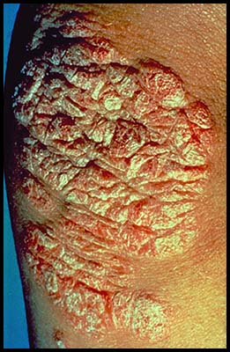
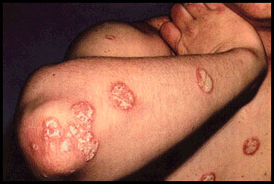
Plaque psoriasis

Slide 50
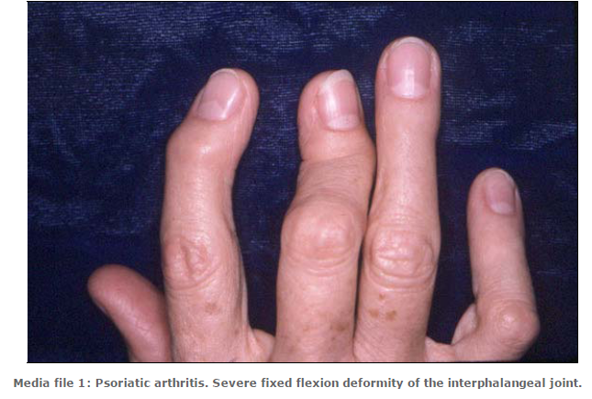

Slide 51
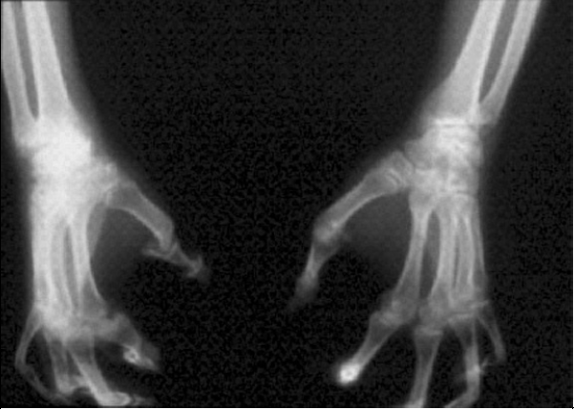
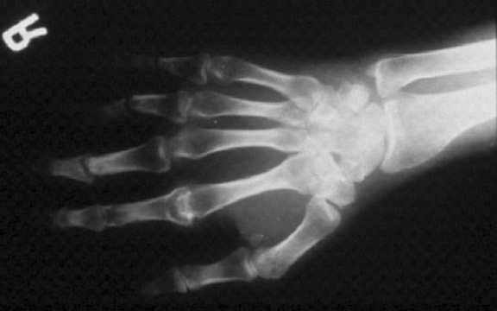
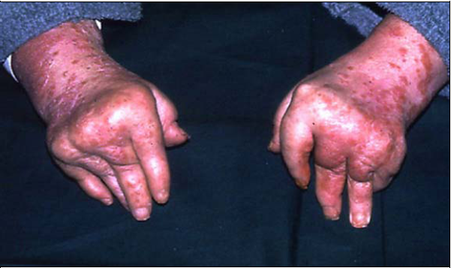
Artritis Mutilans: Radyolojik hokka-kalem belirtisi mevcuttur
Psoriatic arthritis. Psoriatic arthritis involving the distal phalangeal joint.

Slide 52
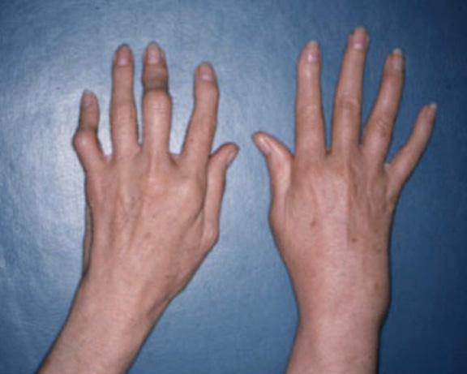
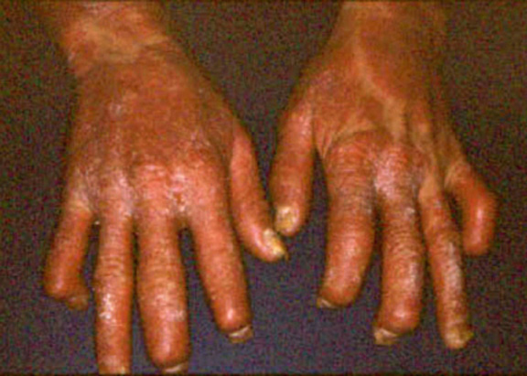
DIP ve PIP eklem tutulumu

Slide 53
PsA Klinik Özellikler
  DİF eklem tutulumu
  Asimetrik oligoartiküler tutulum
  Fleksör tenosinovit
  Daktilit veya sosis parmak
  Entezit; en çok aşil tendonu ve plantar fasyada görülmektedir.
  Periferik ödem; özellikle ekstremitelerin distalinde ve asimetrik olarak gözlemlenir ve daha çok alt ekstremitede görülür
  Psöriatik cilt bulguları

Slide 54
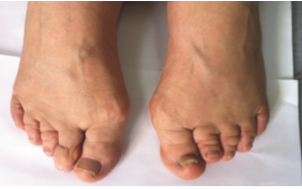
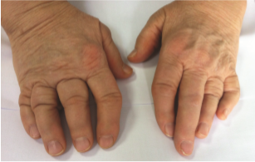
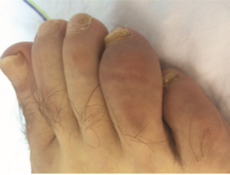
Artritis mutilans
Sosis parmak

Slide 55
PsA Klinik Özellikler
Göz tutulumu olarak en fazla konjunktivit görülürken, çok az hastada üveit görülür.
Oral ülserasyon, üretrit diyare, SAPHO sendromu (sinovit, akne, püstülozis, hiperostozis ve osteit), aortik kök dilatasyonu gibi problemler PsA’lı hastaların yaklaşık %40’ında görülebilmektedir. IgA nefropatisi ve amiloidoz görülebilir.
Tırnak bulguları; onikoliz, çukurlaşma, çizgilenme ve hiperkeratoz görülebilir.

Slide 56
PsA Laboratuvar Bulguları
Akut faz reaktanlarında yüksekliği (ESH ve CRP yüksekliği)
RF pozitifliği yaklaşık olarak %5-10 civarındadır
Anti-CCP pozitifliği %6-10 oranındadır
ANA pozitifliği %10-14 oranındadır
Hiperürisemi

Slide 57
PsA Radyolojik Özellikler
  Aksiyel radyografide asimetrik veya simetrik sakroileit, sindesmofit (sıklıkla tipik değil) görülür
  Periferal radyografide;
  Eklem bölgesinde erozyon ve bunun yakınlarındaki kemik dokuda osteopenik görünüm. Erozyon özellikle DIF eklem civarındadır
  Bilateral, asimetrik, fuziform yumuşak doku şişlikleri
  Artritis mutilans kliniğinde hokka kalem görüntüsü
  Entezitlerin sonucunda gelişen tüy şeklindeki yeni
kemik formasyonları

Slide 58
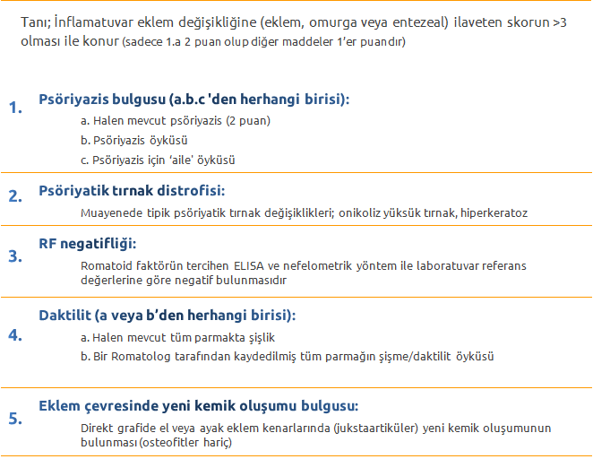
Psöriatik Artrit
CASPAR Sınıflaması

Slide 59
PsA Ayırıcı Tanı
Gut
Osteoartrit
Reaktif artrit
Romatoid artrit
Septik artrit

Slide 60
PsA Tedavi
PsA’in yalnızca % 5’inde artrit mutilans denen ağır klinik tablo gelişebilir, onun dışında uzun dönem prognozu RA’e göre daha iyidir
PsA’in doğal seyri, remisyon ve aktivasyonlarla ilerler.
NSAİİ: Ilımlı vakalarda NSAİ’lar yeterli. Ağrı ve inflamasyonu baskılamak için, özellikle indometazin
Tek eklem tutulumunda İA steroid
Sistemik steroid tedavisinden genellikle kaçınılır, cilt lezyonlarında aktivasyona yol açabilir.
Progresif seyreden vakalarda DMARD
Diğer DMARD ilaçlar: TNF inh, IL 17A inh., IL12/23 inh., JAK inh., Abatacept (CTLA4-IgG1)

Slide 61
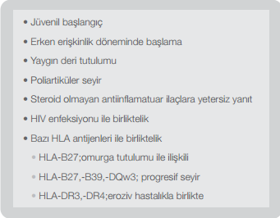
PsA’ da Kötü Prognoz Kriterleri

Slide 62
Enteropatik Artrit
Tipik olarak inflamatuvar barsak hastalıklarına (ülseratif kolit, Crohn has.) eşlik eden artrittir
Ülseratif Kolit (ÜK), Crohn hastalığı (CH), enfeksiyöz enterit, intestinal bypass cerrahisi, çöliak hastalığı sonrası gelişen artrit bu gruba girmektedir
Çocuklarda da erişkinlerdeki sıklıkta ortaya çıkar.
E=K
Enteropatik artritin etiyolojisi tam olarak bilinmemektedir. Ancak patogenezinde genetik ve immünolojik faktörlerin rol oynadığı düşünülmektedir

Slide 63
Enteropatik Artrit’te Periferik Eklem Tutulumu
Akut başlangıçlı, gezici, asimetrik, oligoartiküler inflamatuvar artrit
Özellikle diz ve ayak bileği tutulumları görülür
Üst ekstremite ve küçük eklem tutulumu ÜK’de daha sık
Daktilit; Crohn hastalığında sık görülür
Entezit
Miyopati, osteoporoz
Genellikle hastalık aktivitesi ile ilişkili

Slide 64
Enteropatik Artrit’te Aksiyel İskelet Tutulumu
AS’dekine benzer:
  E/K= 3
  İnflamatuvar tipte bel, sırt ağrısı ve uzun süreli sabah tutukluğu
  Genelde hastalık aktivitesi ile ilişkili değildir
  FM: SİE duyarlılığı, omurga hareketlerinde global kayıp ve azalmış göğüs ekspansiyonu

Slide 65
İdiyopatik İBH ve Periferik Artriti Olan Hastalardaki Diğer Bulgular
Piyoderma gangrenozum
Aftöz stomatit
İnflamatuvar göz hast (akut anterior üveit)
Eritema Nodozum

Slide 66
Enteropatik Artrit Tanı
ESH ve serum CRP düzeyinde yükselme, anemi ve trombositoz görülebilir.
Radyolojik bulgular: Periferik artrit varlığında, yumuşak doku şişliği ve juksta-artiküler osteoporoz konvansiyonel grafide görülebilir, ancak erozyon ve eklem destrüksiyonu nadirdir. Sakroileit, romanus lezyonları, spondilit görülebilir.

Slide 67
Enteropatik Artrit Tedavi
NSAİİ ağrı ve inflamasyonu azaltır.
ÜK ve CH’daki kolon tutuluşu için kullanılan sulfasalazin, özellikle periferik artrit tedavisinde etkilidir.
Oral steroid, periferik artrit üzerine etkilidir, aksiyel semptomlara etkisi yoktur.
Biyolojik ajanlar (infliksimab, adalimumab, golimumab, sertolizumab pegol)

Slide 68
Juvenil AS
Sıklıkla 9-10 yaşlarında genellikle alt ekstremitelerin seronegatif oligoartriti şeklinde başlar, sıklıkla entezit eşlik eder.
5-10 yıl içinde omurga tutuluşu ve sakroiliit görülür.
Juvenil AS’li hastalarda oldukça sık iki taraflı kalça tutuluşu saptanabilir. Kalça tutuluşu, kalça protezine götürebilir.

